Slide 1



Projet 2 – 60 heures
Réalisé par : Sabrine OUANNES
Date de soutenance : 14 déc 2021

Slide 2
Sommaire
1- Problématique et présentation du jeu de données
2-
Analyse pré-exploratoire du jeu de données
3-Conclusion

Slide 3
Sommaire
1- Problématique et présentation du jeu de données
2-
Analyse pré-exploratoire du jeu de données
3-Conclusion

Slide 4


Présentation du projet
academy est une start-up française de la EdTech qui propose des contenus de formation en ligne pour un public de niveau lycée et université.
L’entreprise souhaite s’étendre à l’international.
Les données sont fournies par la banque mondiale rubrique « EdStats »
https://datacatalog.worldbank.org/dataset/education-statistics
http://datatopics.worldbank.org/education/

Slide 5


Problématique :
Analyse exploratoire des données sur l’éducation de la banque mondiale, afin de cibler les destinations les plus intéressantes pour l’entreprise.
Objectifs : Répondre à ces questions
Quels sont les pays avec un fort potentiel de clients pour nos services ?
Pour chacun de ces pays, quelle sera l’évolution de ce potentiel de clients ?
Dans quels pays l'entreprise doit-elle opérer en priorité ?

Slide 6
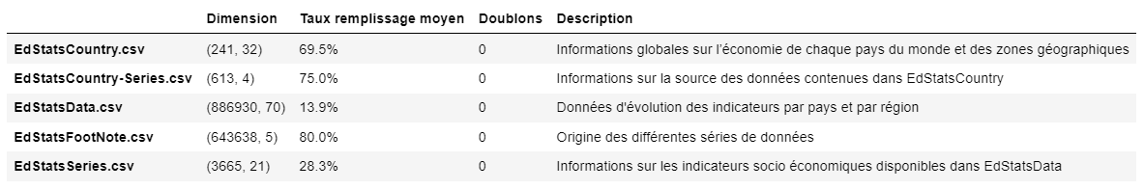
Présentation Générale du Dataset

Slide 7
Sommaire
1- Problématique et présentation du jeu de données
2-
Analyse pré-exploratoire du jeu de données
3-Conclusion

Slide 8
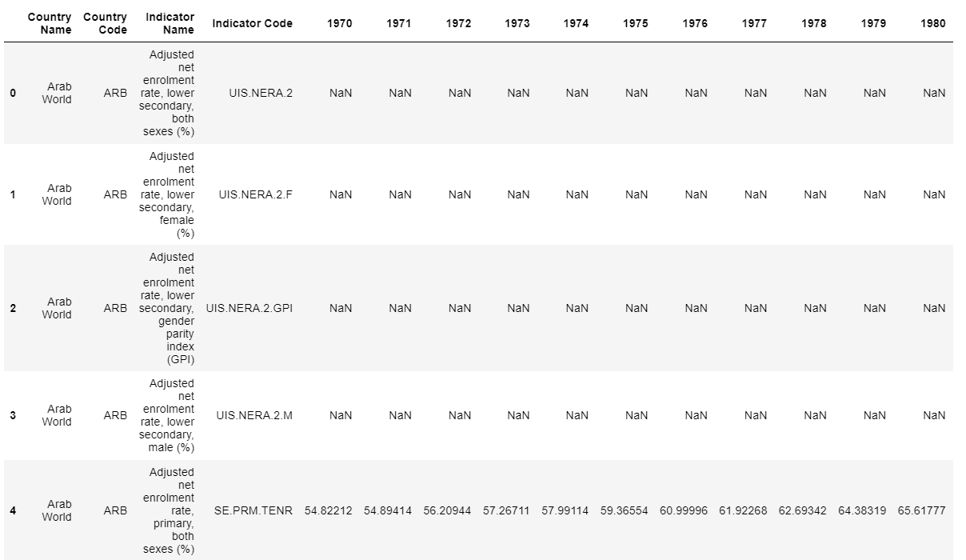
Description du fichier EdStatsData
Dataset principal contenant la plupart des données qui sont utiles à notre analyse
70 colonnes
886930 lignes
242 régions et pays
3665 indicateurs

Slide 9
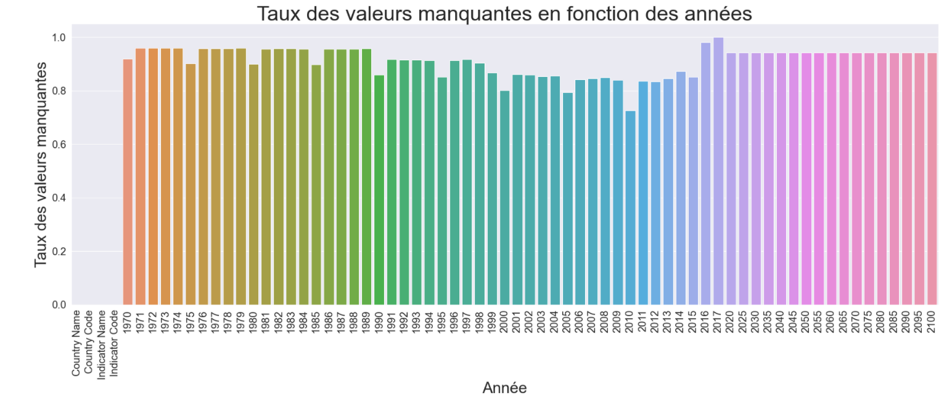
Nettoyage des données
Taux global des valeurs manquantes : ~ 86%

Slide 10




Indicateurs sélectionnés
-Population, total
-Population growth (annual %)’,
-Population of the official age for tertiary education, both sexes (number)
-Population of the official age for upper secondary education, both sexes (number)
-Population, ages 15-64, total
-Population, ages 15-24, total
-Enrolment in tertiary education, all programmes, both sexes (number)
-Enrolment in upper secondary general, both sexes (number)
-GDP per capita (current US$)
-GDP at market prices (current US$)
-GNI (current US$)
-Internet users (per 100 people)

Slide 11
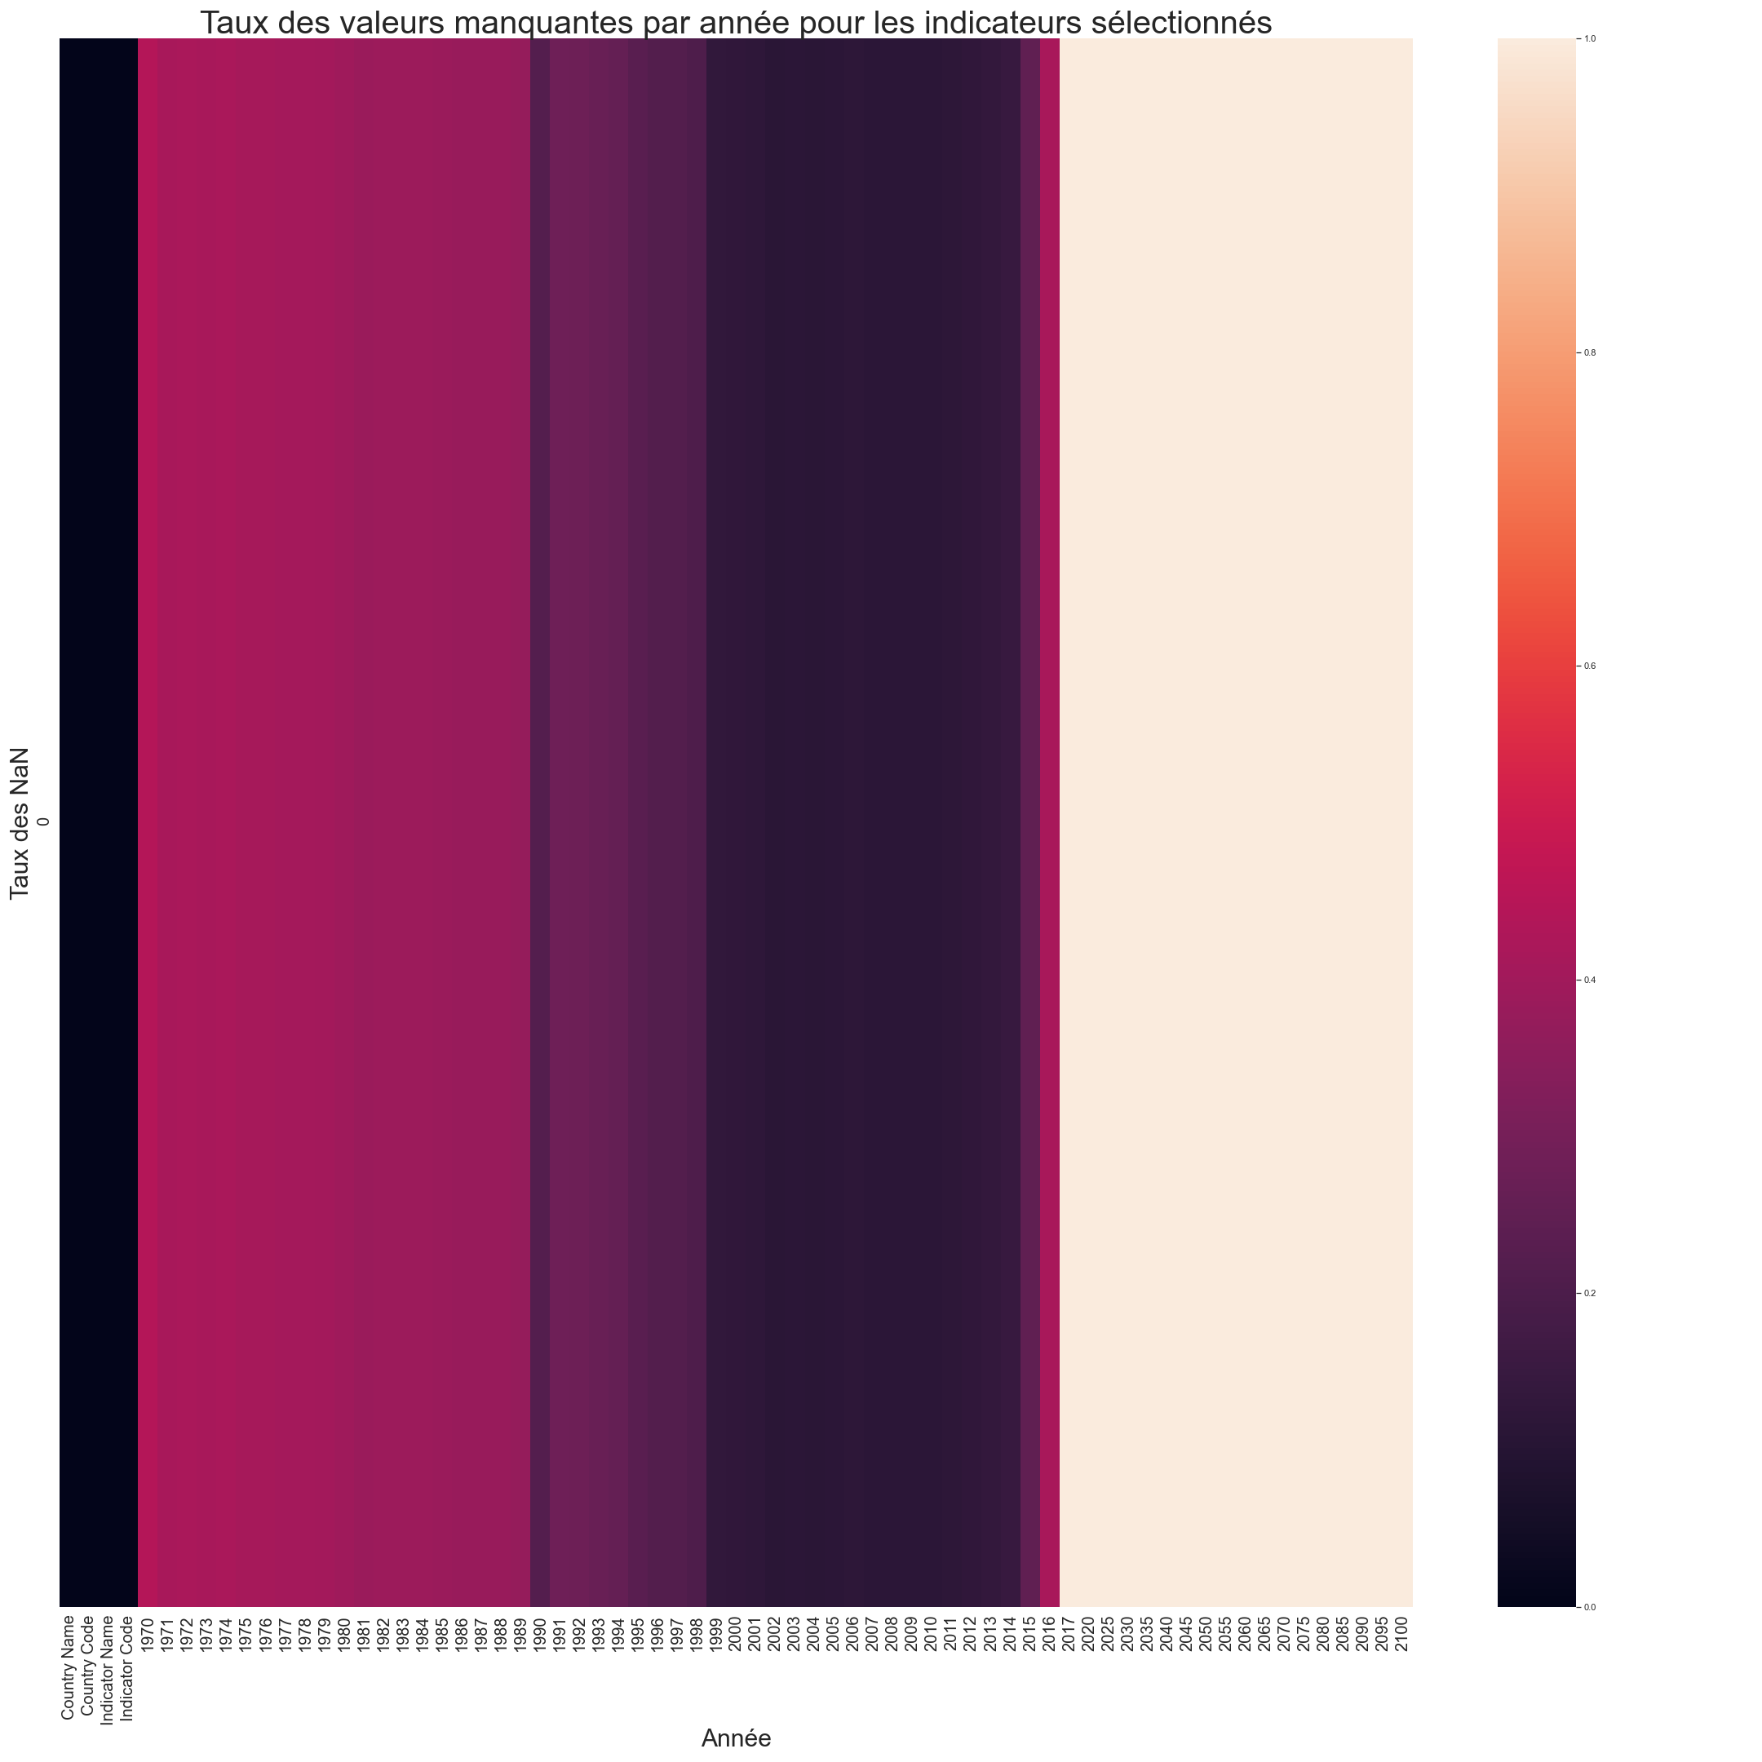
Nettoyage des données
1999 à 2014 représente le plus de données pour étudier l'évolution de quelques indicateurs.

Slide 12
Nettoyage des données
3665 indicateurs
242 pays et régions
Période de 1970-2100
2010 comme année pour sélectionner les indicateurs pertinents.
2014 pour étudier les différents indicateurs sélectionnés.
1999 à 2014 représente le plus de données pour étudier l'évolution
de quelques indicateurs.

Slide 13
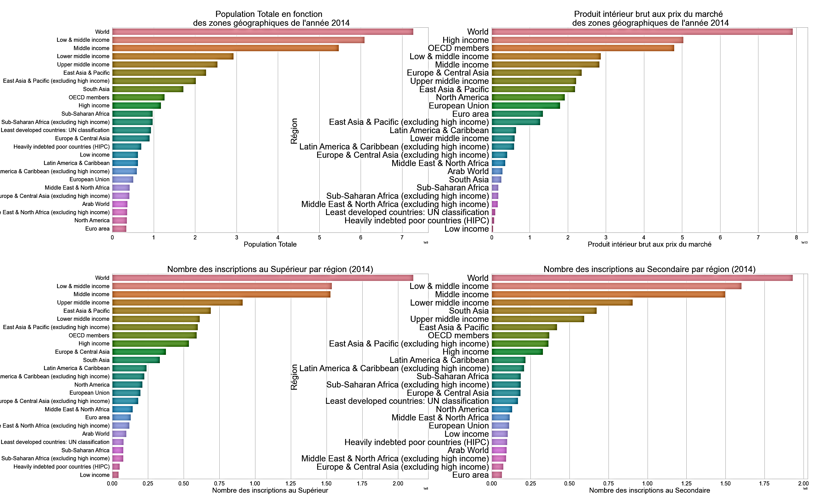
Analyse
Classement des régions
Bien que l’Europe n’est pas parmi les premiers en tenant compte de la population et du nombre des inscriptions au lycée et au supérieur, elle représente un facteur économique important.
Il y a une forte corrélation entre la population et le nombre des inscriptions

Slide 14
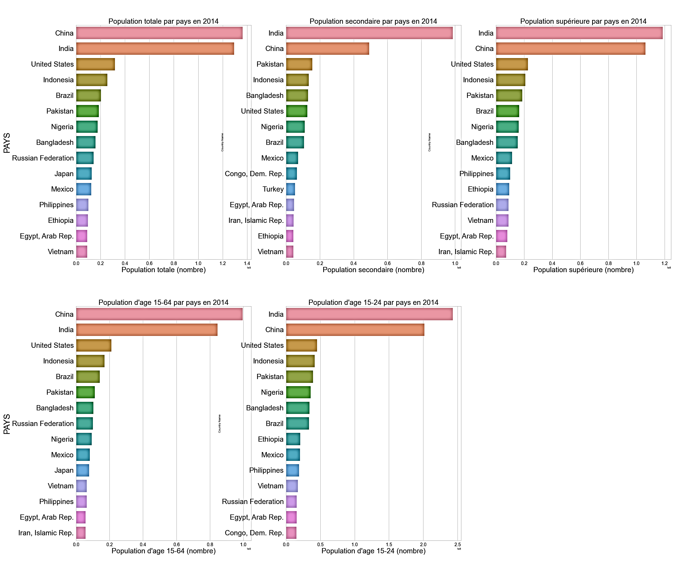
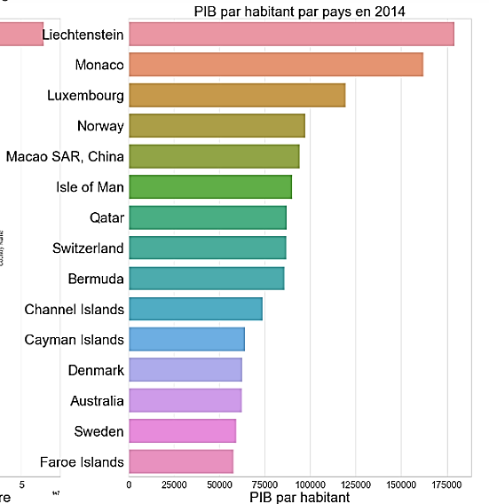
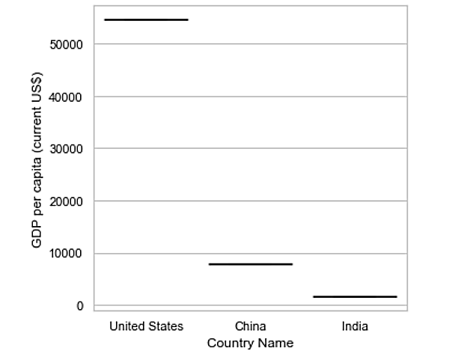
Classement des pays par population
On s’aperçoit que les pays les plus riches ne sont pas les pays les plus peuplés.
Le Chine, l’Inde et l’USA présente le TOP 3 pour la population ciblée de tranche d’âge 15-24.
L’inde et la Chine ont une très forte population en enseignement supérieur et secondaire mais leur PIB par habitant est très faible.
Bien que Liechtenstein et Luxembourg sont riches mais sont des très petits pays. Ils ne représentent pas un gros potentiel.

Slide 15
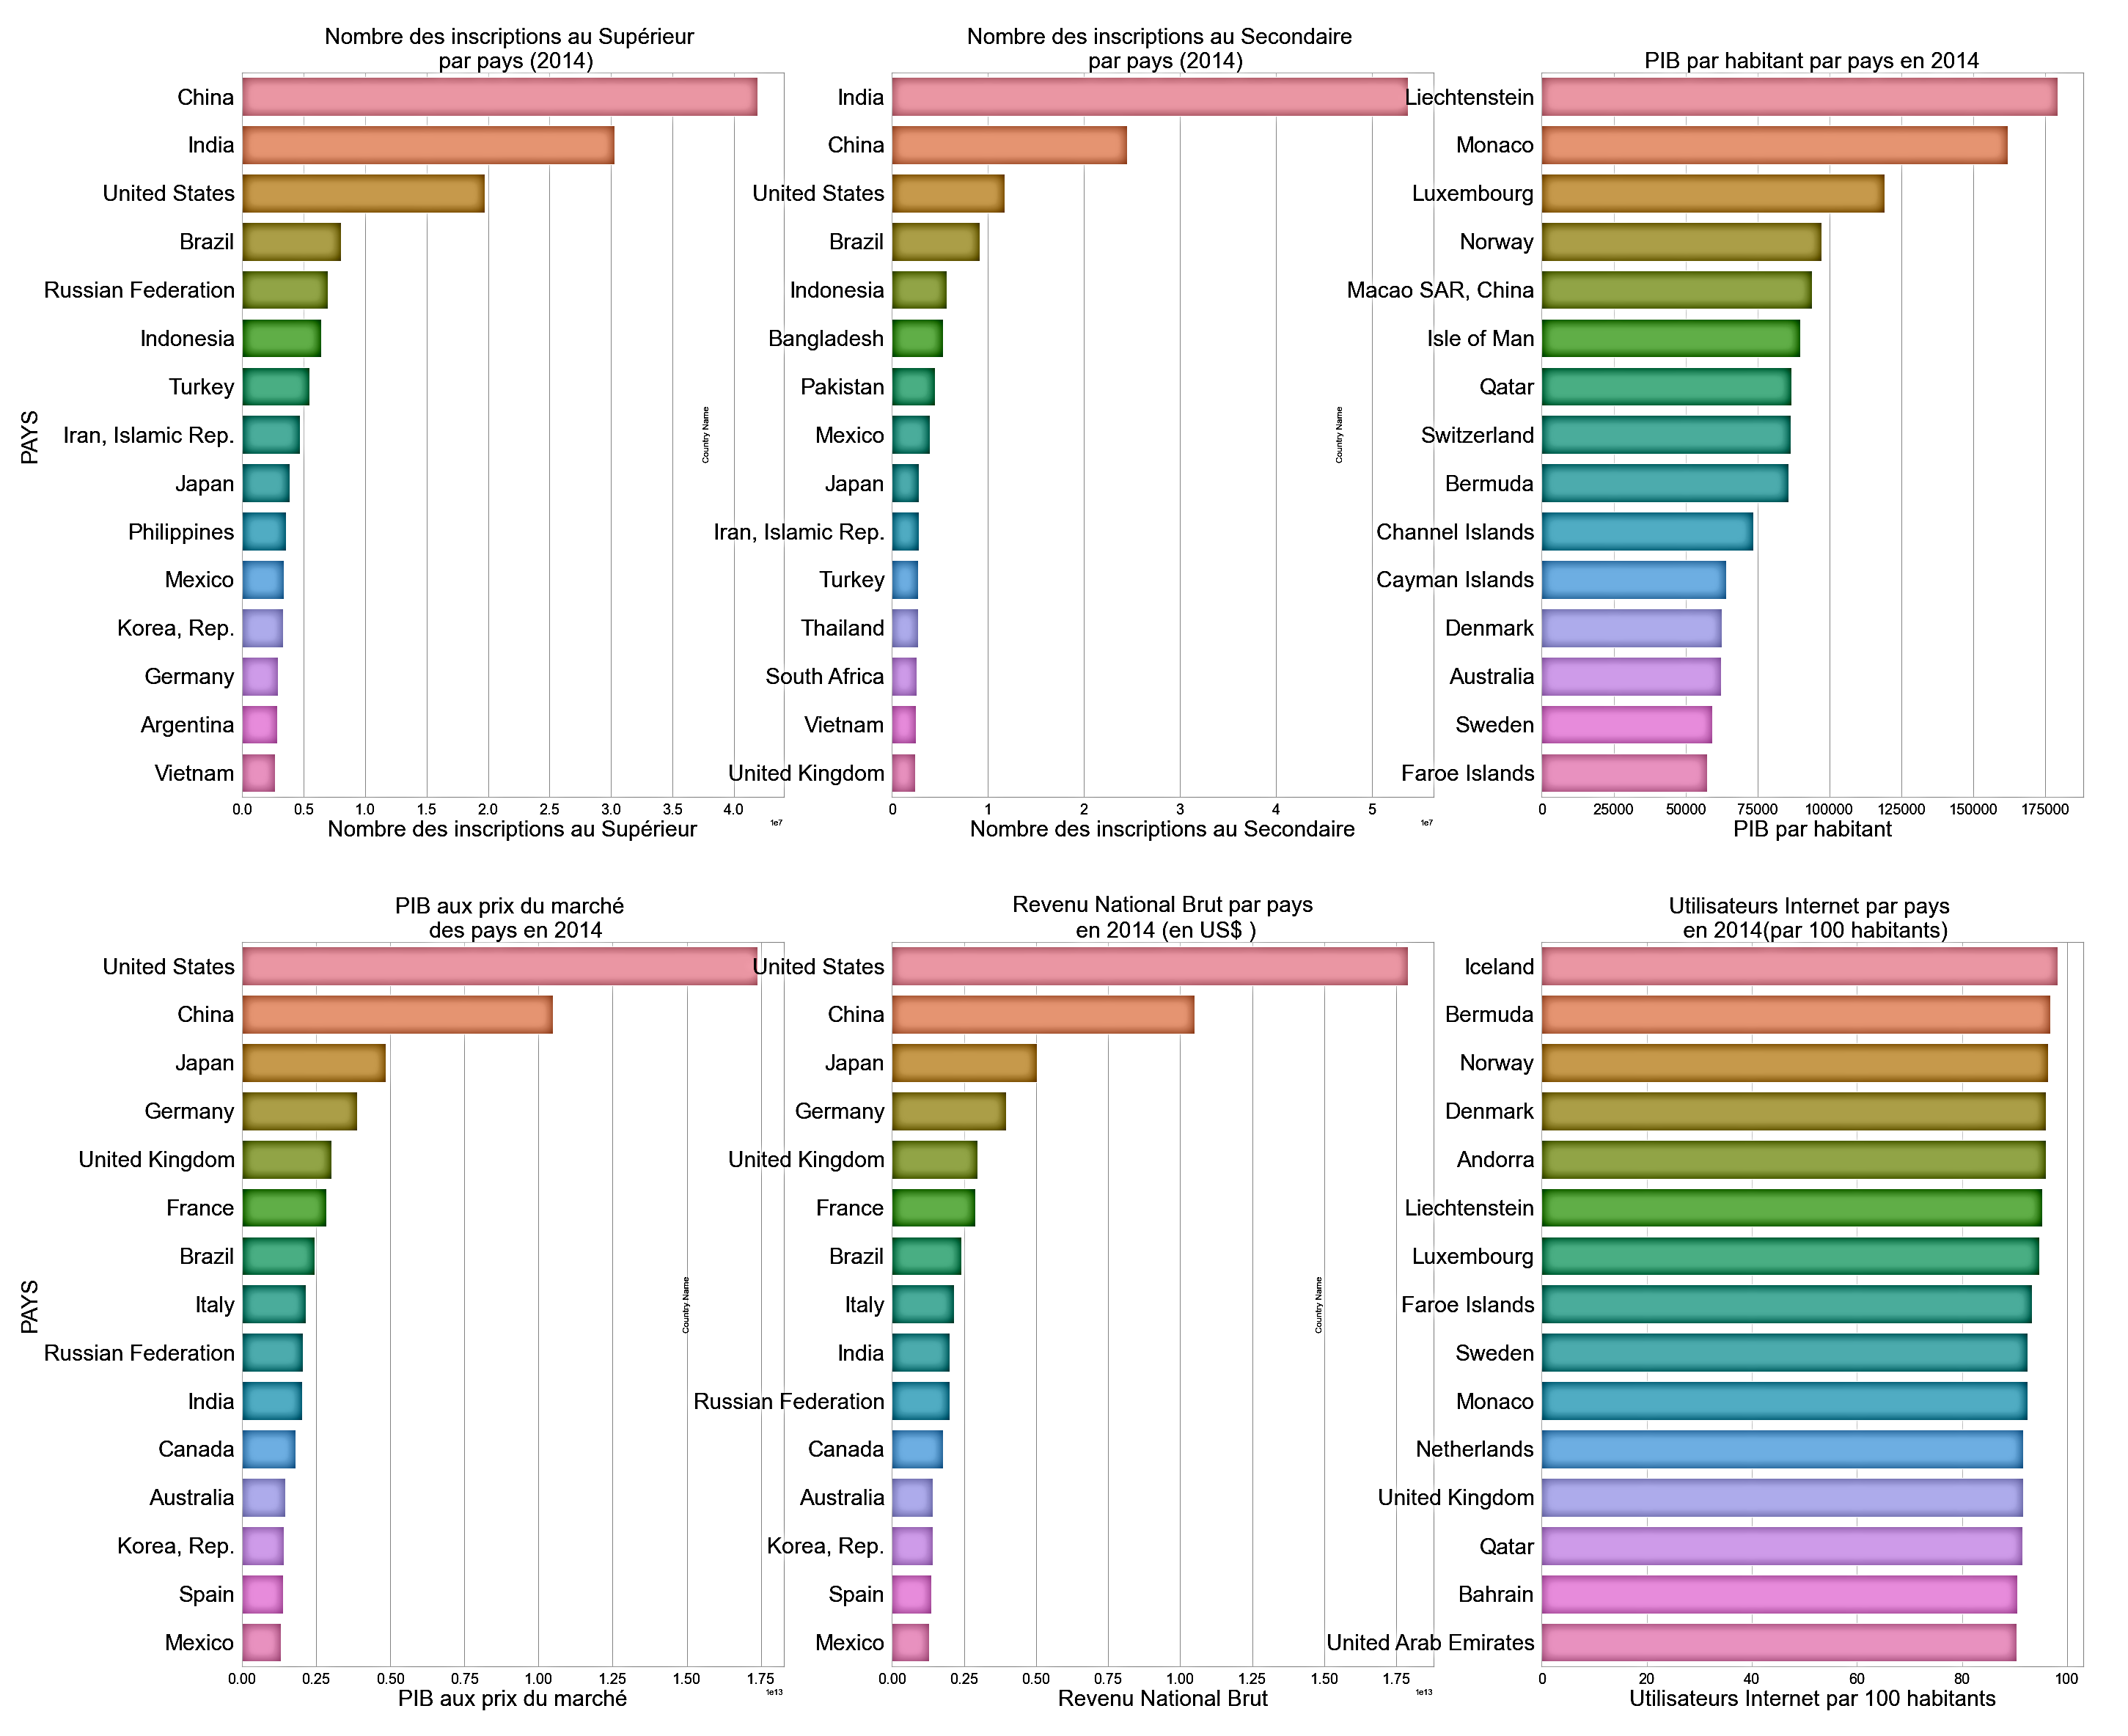
Classement des pays Par Éducation, Internet, Économie
Qatar et Norvège pourraient être un pays intéressants de point de vue PIB et nombre d’internautes avec une population des lycéens et étudiants plus ou moins très moyenne (245050).

Slide 16
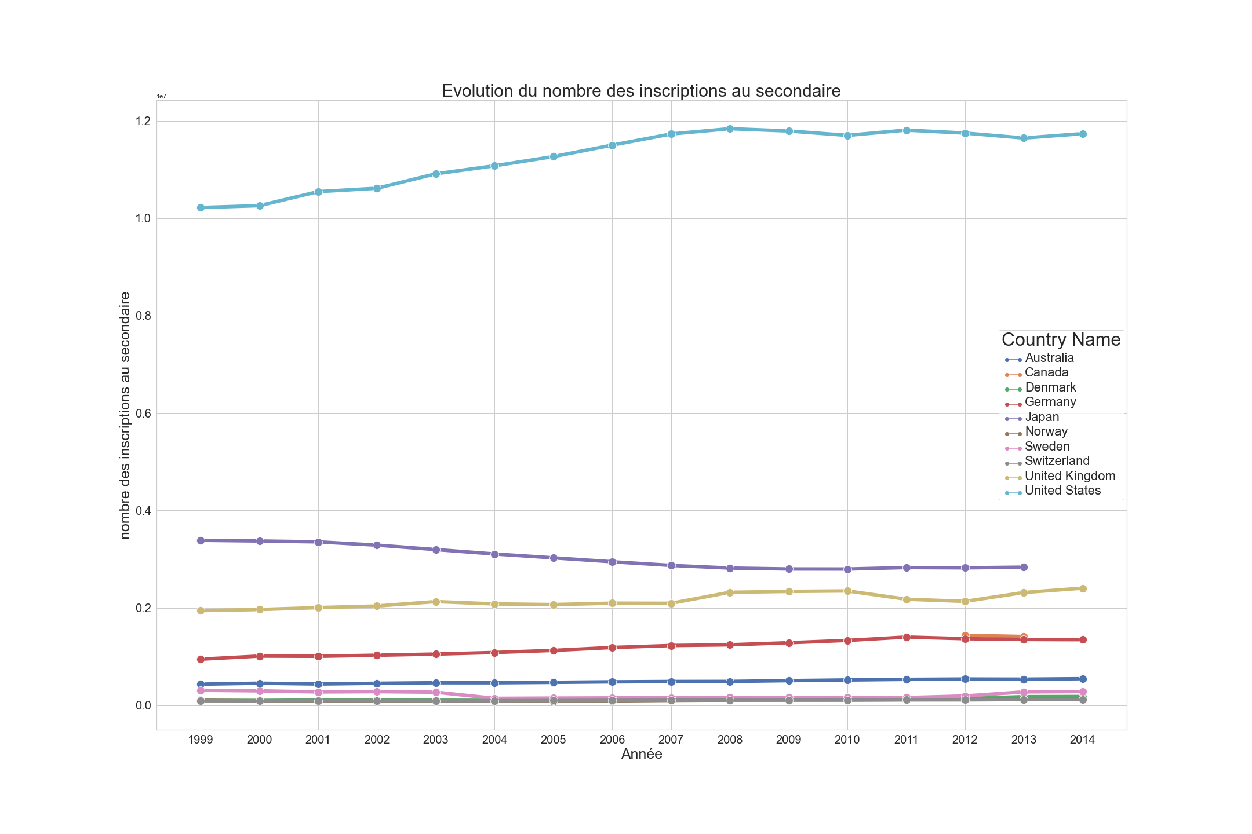
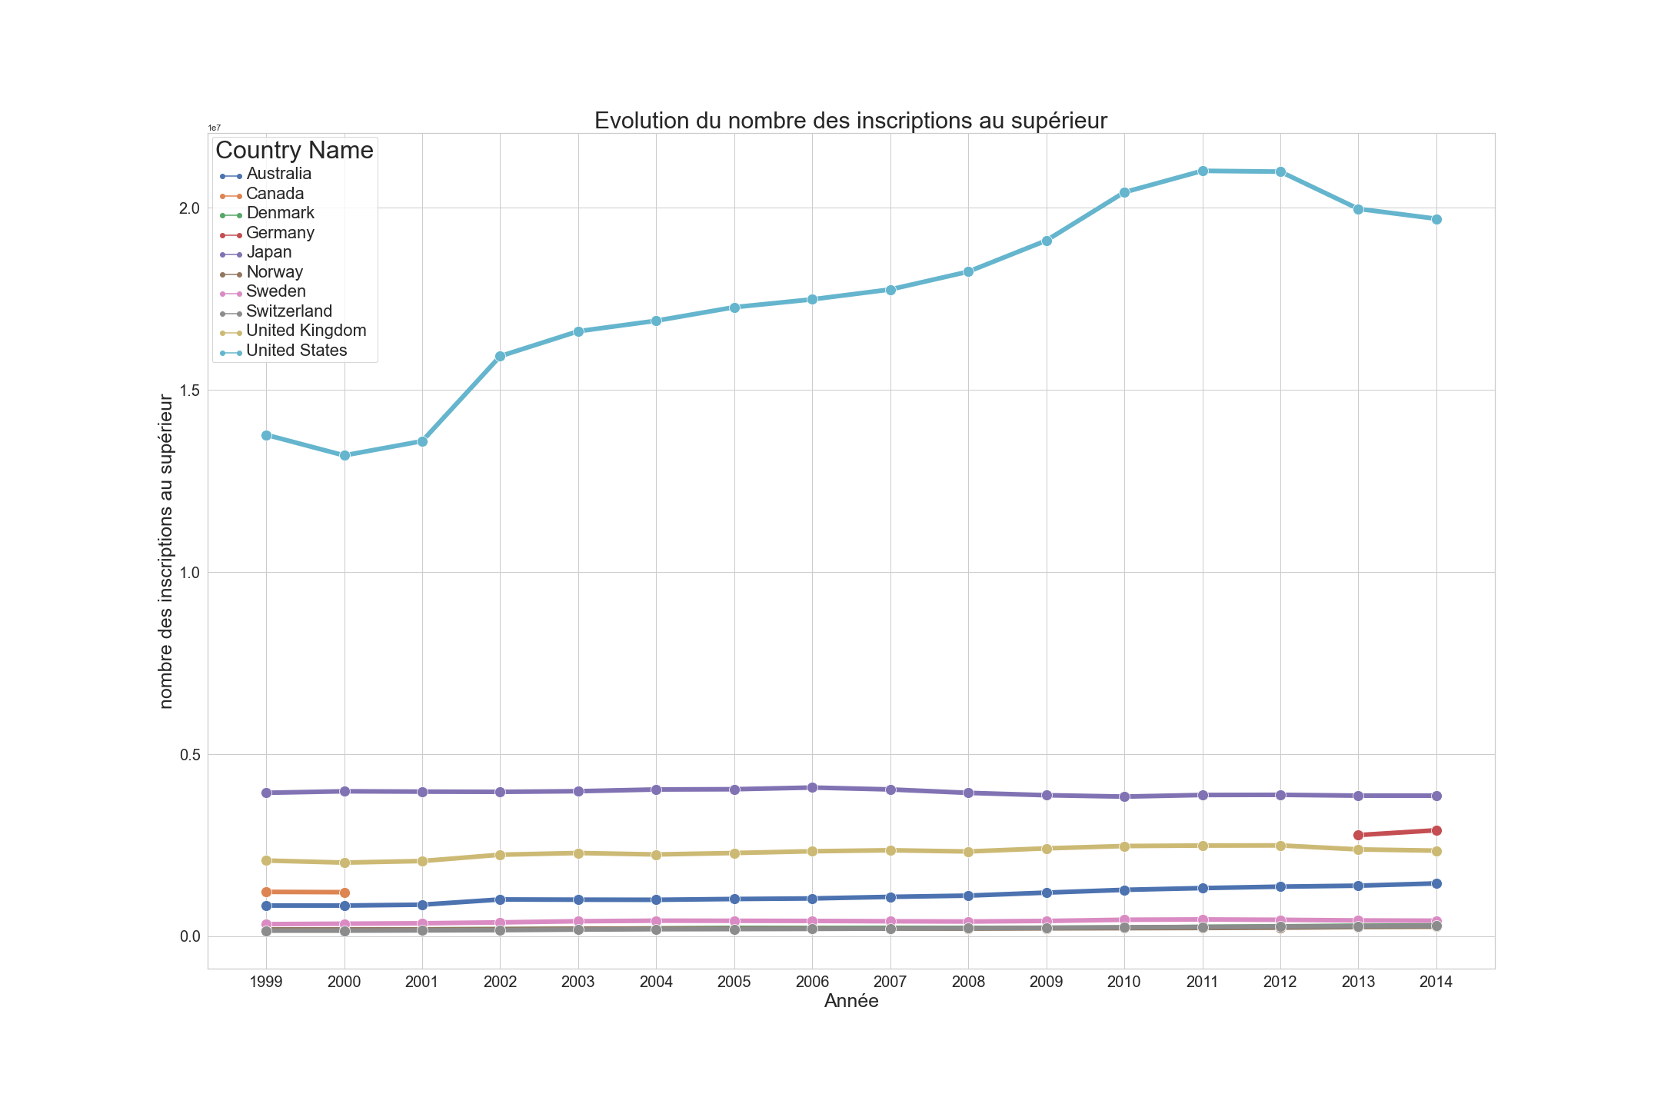
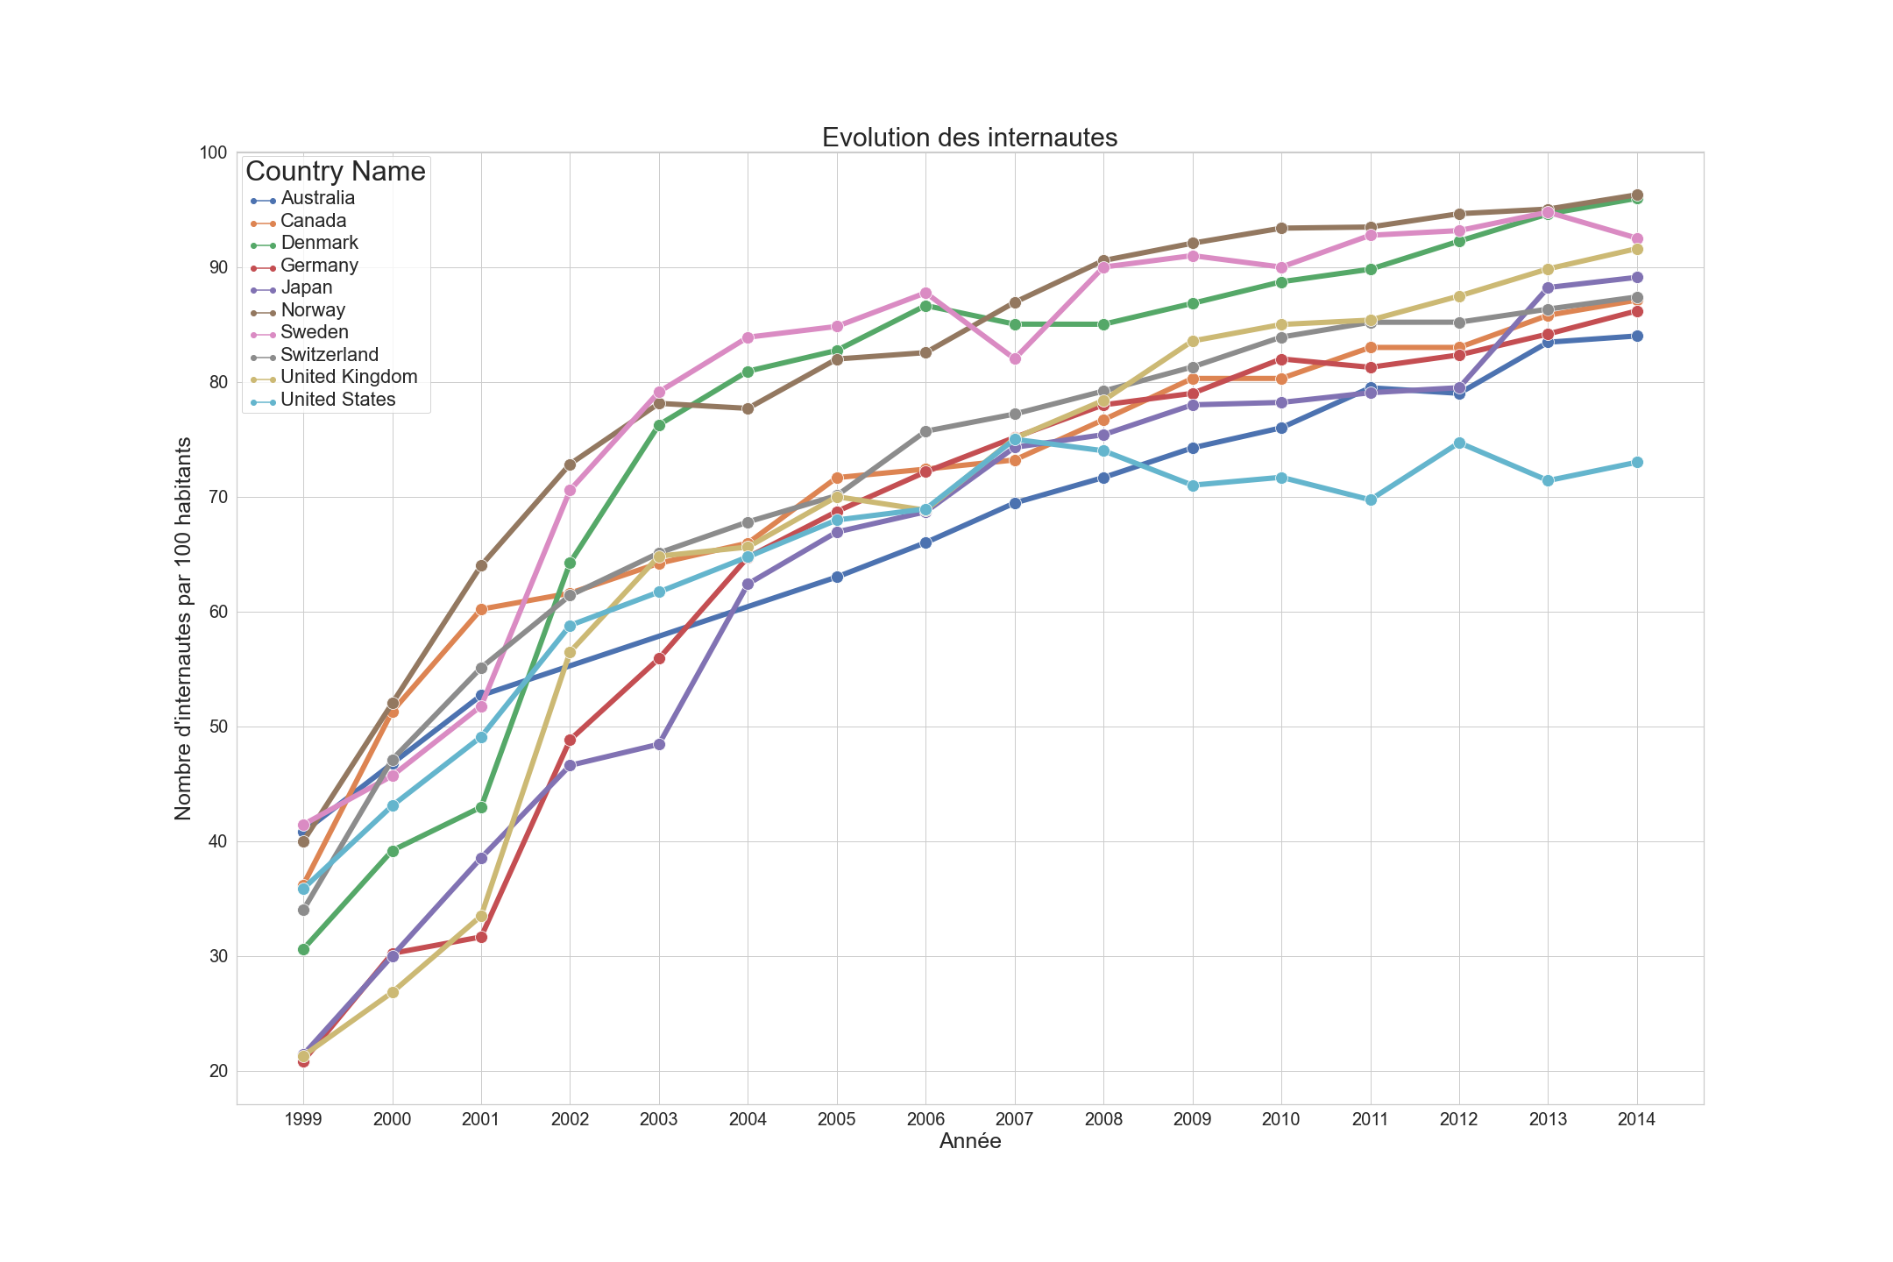
Les Etats-Unis représente un fort potentiel pour l’entreprise avec un nombre d’inscriptions élevé et taux d’accès à internet qui a une belle courbe de croissance.
On remarque que l’évolution du taux d’accès à internet suit une courbe croissante pour le TOP 10 de point de vue nombre d’internautes.

Slide 17
Sommaire
1- Problématique et présentation du jeu de données
2-
Analyse pré-exploratoire du jeu de données
3-Conclusion

Slide 18


Conclusion
En regardant tous les paramètres, chacun à part, il est difficile de classer les pays à fort potentiel.
Pour une expansion à l’international, academy possède plusieurs possibilités :
S’implanter dans un pays où les infrastructures sont développées mais une population faible en enseignement supérieur et secondaire comme Qatar.
S’implanter dans un pays où les infrastructures sont développées et avec un nombre d’inscriptions au supérieur et au secondaire intéressant comme les Etats-Unis et le Norvège.
S’implanter dans un pays plus pauvre mais avec une population en enseignement supérieur forte comme l’Inde et la Chine à condition de chercher des Financements par l’état par exemple.
En essayant de prendre en considération différents types d’indicateurs (population, éducation, économie, infrastructure), on peut implémenter un modèle de scoring et classer les pays autrement.

Slide 19
Modèle de Scoring
Pour implémenter un modèle de scoring, nous avons considéré que tous les indicateurs choisis sont importants. Ainsi, nous avons affecté le même coefficient. Dans notre modèle le score est calculé sur 100.
SCORING
Internet
Users
GNI
PIB par habitant
Customers
Enrolment in tertiary education, all programmes, both sexes (number).
Enrolment in upper secondary general, both sexes (number).

Slide 20

Scoring
Rang | Country Name | SCORE
1 | United States | 82.0
2 | Norway | 49.8
3 | Switzerland | 45.1
4 | Japan | 44.5
5 | United Kingdom | 43.6
6 | Germany | 41.7
7 | Denmark | 40.5
8 | Australia | 39.7
9 | Canada | 39.6
10 | Sweden | 39.2
11 | Brazil | 38.8
12 | France | 38.5
13 | Netherlands | 37.5
14 | Finland | 34.5
15 | Singapore | 34.3
16 | United Arab Emirates | 34.2
17 | Ireland | 34.2
18 | Belgium | 34.2
19 | Austria | 33.8
20 | Korea, Rep. | 33.6
TOP 10
Pays à fort potentiels
On peut faire d’autres modèles de scoring en donnant plus d’importance au indicateur économique ou la population ou autre. Ceci dépendra de la vision de l’entreprise.

